Slide 1

Выбор альтернатив повышения эффективности процесса разработки корпоративного сайта в Web-студии
Докладчик: Лузинсан А.А., студент гр. 430-2
Научный руководитель: Захарова А.А., профессор, д.т.н., доцент
Notes:
Добрый день, дорогие слушатели. Я являюсь студенткой группы 430-2 Томского Университета Систем Управления и Радиоэлектроники. Сегодня я представлю доклад на тему «Выбор альтернатив повышения эффективности процесса разработки корпоративного сайта в web-студии». Объектом моего исследования являлась web-студия, которая осуществляет заказную разработку корпоративных сайтов.

Slide 2

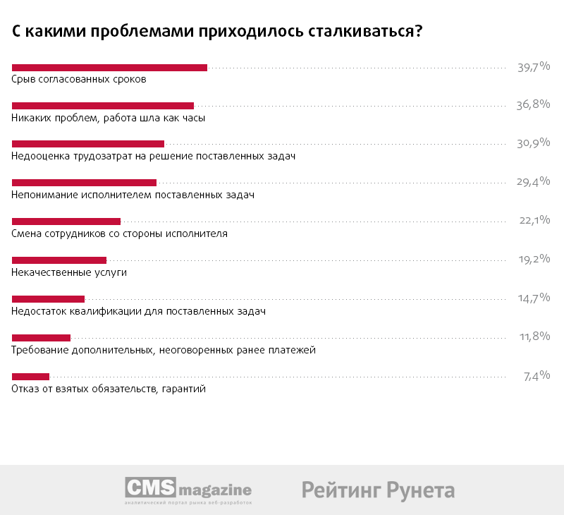
Notes:
По результатам исследования, проведённого «Рейтингом Рунета» и «CMS Magazine» было выяснено, с какими трудностями пришлось столкнуться клиентам студий, обратившимся за разработкой сайта. Только 36,8% респондентов остались довольны работой. Другие клиенты ссылались на причины, представленные на слайде. Одной из самый частых причин недовольства является «Недооценка трудозатрат на решение поставленных задач», которая в конечном счёте приводит к проблеме превышения бюджета. Поэтому именно эта проблема была зафиксирована мной для проведения анализа и решения проблемной ситуации.

Slide 3
Цель и задачи работы
Цель: разработать комплекс методов и ПО для выработки эффективных решений в проблемных ситуациях web-студии.
Разработать модели чёрного ящика, состава и структуры процесса разработки сайта;
Выявить причины и факторы возникновения проблемы превышения бюджета;
Определить цели для устранения выявленных причин и рассчитать наиболее приоритетную;
Предложить альтернативы достижения цели;
Выбрать метод оценки альтернатив для достижения цели;
Разработать программный продукт, реализующий выбранный метод.
Notes:
Таким образом цель состоит в разработке комплекса методов и программного обеспечения для выработки эффективных решений в проблемных ситуациях (в частности, для правильного планирования и контроля выполнения бюджета проекта). Чтобы достичь цели, были определены задачи работы, а именно: разработать модели чёрного ящика, состава и структуры, определить причины возникновения проблемы и цели, для их устранения, рассчитать наиболее приоритетную цель, предложить альтернативы её достижения, подобрать метод подсчёта наилучшей альтернативы и разработать ПО для автоматизации работы руководителя web-студии.

Slide 4
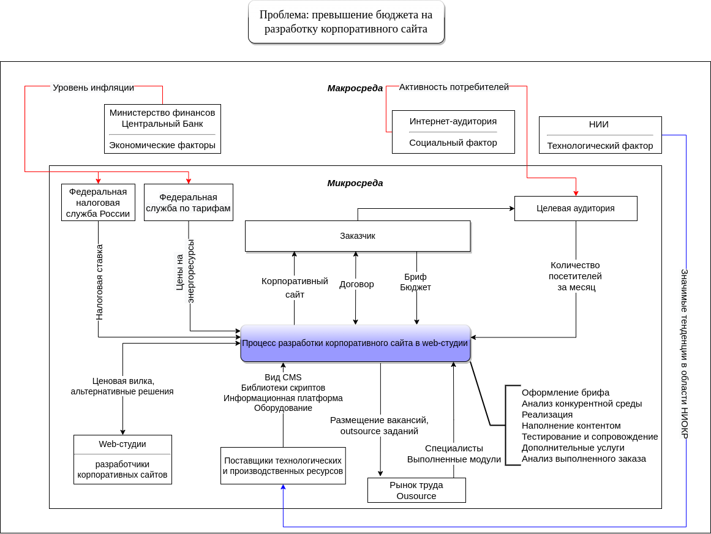
Макросреда:
Мин.фин., ЦБ
Интернет-аудитория
НИИ
Микросреда:
Заказчик
Целевая аудитория
Web-студии конкуренты
Вендоры
Рынок труда и outsource
Федеральная налоговая служба
Федеральная служба по тарифам
Notes:
Первым делом разрабатывалась модель чёрного ящика. Модель предназначена для описания взаимодействия веб-студии с акторами внешней среды. Так, основными акторами являются: Заказчик, поставщики ресурсов и конкуренты. И чтобы процесс разработки сайта рассмотреть более подробно, была предложена следующая модель состава.

Slide 5
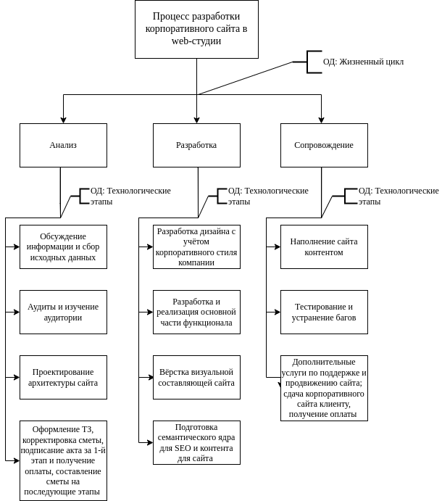
«Анализ» - изучение организационной структуры компании, их миссии, стратегий и предпочтений; задач; составление ТЗ и сметы проекта, изучение аудитории, проектирование архитектуры сайта.
«Разработка» - формирование дизайна в соответствие с фирменным стилем компании, подготовка семантического ядра для SEO и контента, адаптивная вёрстку и непосредственно программирование.
«Сопровождение» - интеграция сайта с внешними системами, внесение информации на страницы сайта, тестирование и окончательная публикация сайта на выбранном хостинге, а также дополнительные услуги по желанию заказчика.
Notes:
При построении модели состава были определены основные этапы жизненного цикла — это «Анализ», «Разработка» и «Сопровождение». Устранение ошибок, допущенных на этапе «Анализа», может в итоге увеличить общую стоимость разработки на 50%-70%. На этапе «Разработки» есть риск смены сотрудников и внесения изменений в согласованный продукт, что несёт за собой материальные потери в виде ресурсов на адаптацию новоприбывших и исправление готового материала в соответствие с новыми требованиями. В случае, если заказчиком контент был предоставлен с опозданием или в ненадлежащем виде, это приводит к дополнительным трудозатратам на этапе «Сопровождения».

Slide 6
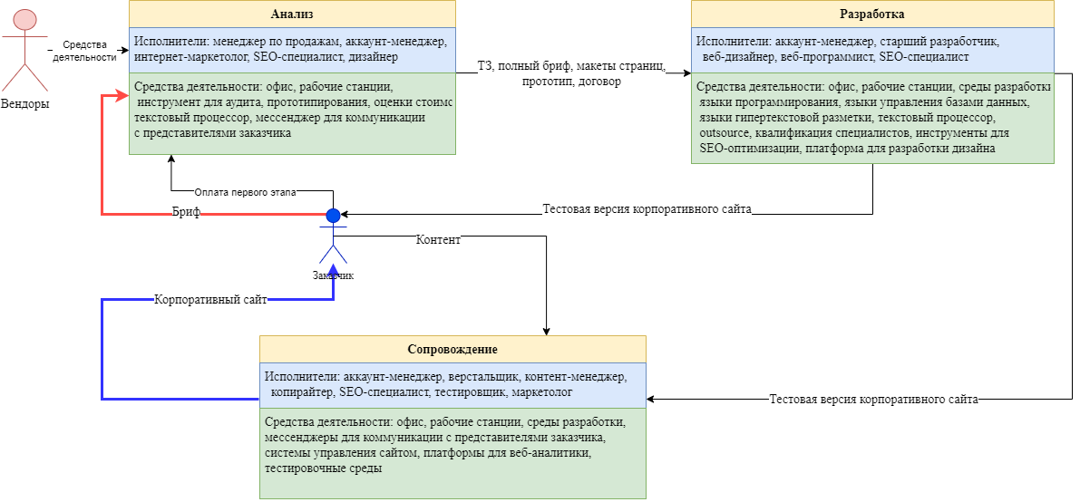
Модель структуры (уровень 2)
Notes:
Для того, чтобы более детально рассмотреть взаимодействие подсистем процесса разработки сайта были разработаны диаграммы структуры, представленные на данном слайде.

Slide 7
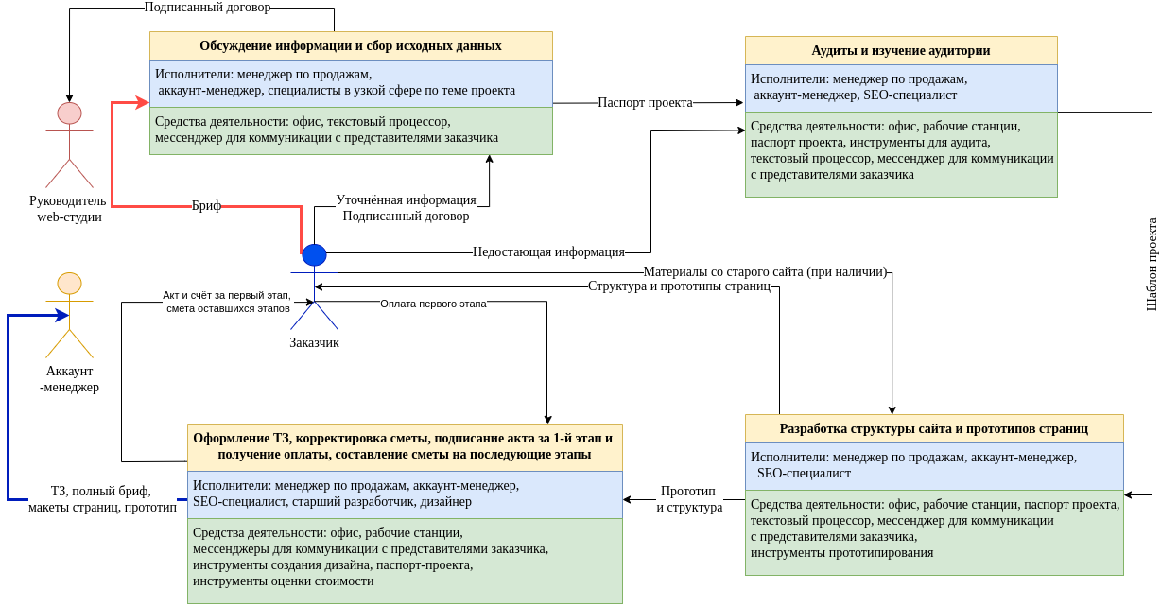
Диаграмма взаимосвязей подсистемы (Анализ)
Notes:
На стадии «Анализа» первичная информация, собранная от заказчика в виде брифа, поступает аккаунт-менеджеру, где после подписания договора руководителем паспорт проекта отправляется на этап изучения аудитории. Получив шаблон проекта, начинается разработка структуры сайта и прототипов страниц. По завершению этого этапа оформляется ТЗ, корректируется смета, оплачивается данный этап разработки и составляется смета на следующие этапы.

Slide 8
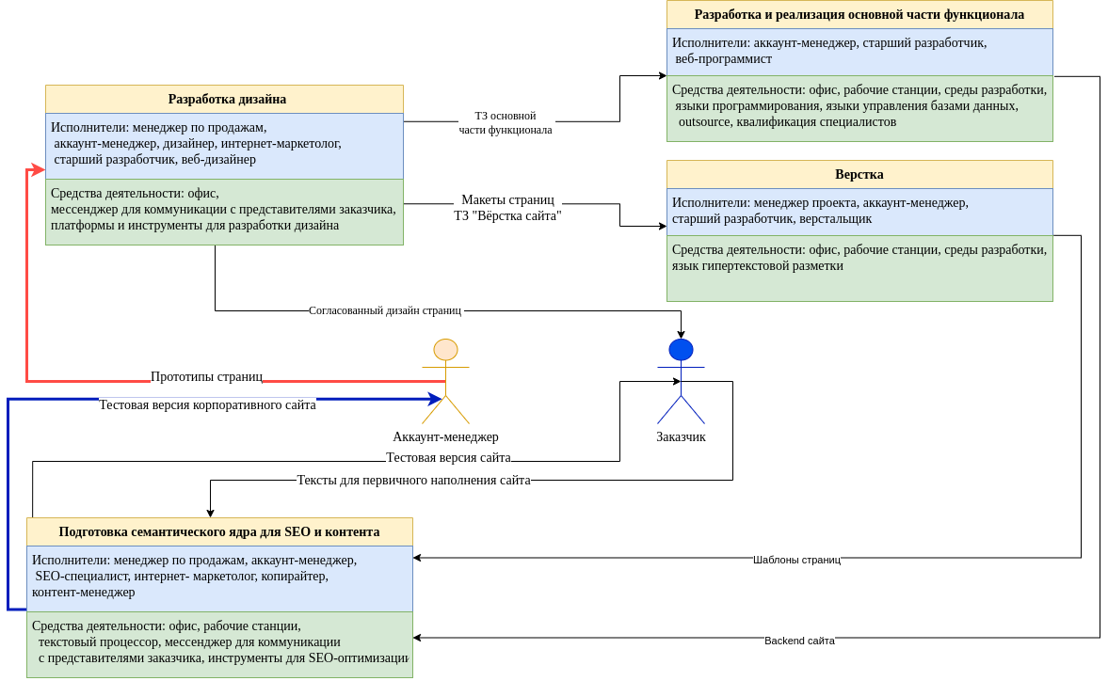
Диаграмма взаимосвязей подсистемы (Реализация)
Notes:
После получения ТЗ аккаунт менеджер передаёт прототипы страниц дизайнеру и старшему разработчику. И далее жизненный цикл разделяется параллельно на процессы «разработки основной части функционала» и «вёрстки». Как только команды закончат реализацию основной части, проект отправляется на SEO-оптимизацию.

Slide 9
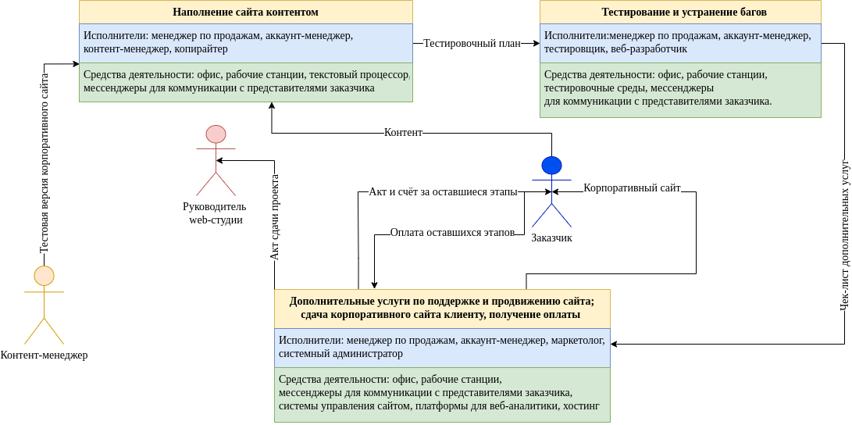
Диаграмма взаимосвязей подсистемы (Сопровождение)
Notes:
Далее уже тестовая версия сайта поступает контент менеджеру, который ответственен за информационное наполнение сайта. Потом обязательным этапом идёт тестирование проекта. И наконец, подключаются дополнительные услуги, оговоренные с заказчиком ранее.

Slide 10
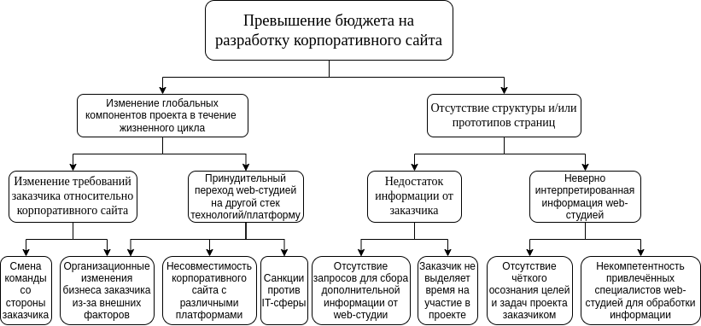
Notes:
Изучив предметную область, были выявлены возможные причины превышения бюджета. Коренные причины были оценены методом парного сравнения. Среди них самым важным оказались санкции, наложенные на IT-сектор.

Slide 11
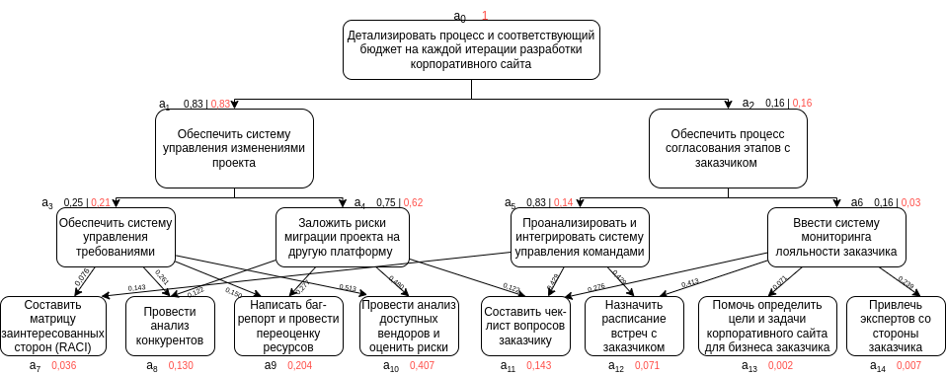
Notes:
Чтобы понять, как устранить проблему, было построено дерево целей, которое нам позволяет оценить возможные альтернативы решения проблемы. Оценивание производилось методом анализа иерархий, который заключается в составлении матриц парных сравнений с последующей свёрткой. Оценка производится на основании мнения эксперта, в данном случае, руководителя веб-студии. В результате, мы получаем локальные и глобальные приоритеты, среди которых выявляется наилучшая. Их вы можете увидеть на слайде. Соответственно, на нижнем уровне мы видим наиболее приоритетную цель – «Провести анализ доступных вендоров и оценить риски».

Slide 12
Провести анализ доступных вендоров и оценить риски
3) x3 - изучить список популярных изданий в сети Интернет и проанализировать найденных вендоров по географическим критериям: географический фокус, местоположение команды разработчиков, ближайший офис вендора;
4) x4 - обратиться к TRF-компании и проанализировать индустриальных фокус предоставленного вендора;
5) x5 - обратиться за услугами финансовых аналитиков в банки и инвестиционные компании, с целью предоставления информации о подходящих вендорах и провести функциональных анализ, позволяющий оценить наличие модулей, решающих функционально специфические запросы web-студии.
1) создать список потенциальных вендоров исходя из предоставленной информации специализированных организаций и оценить риски, полагаясь на годовой оборот, прибыльность, клиентскую базу вендора;
2) позаимствовать вендора, полагаясь на выбор компании-конкурента и рассчитать риски исходя из взаимозаменяемости текущей технологической платформы на планируемую техническую архитектуру;
Notes:
Дальше встаёт вопрос о том, какими методами мы можем решить данную задачу. А именно были предложены альтернативы решения. Здесь можно увидеть, что необходимо проводить оценку исходя из соотношения риска к стоимости той или иной альтернативы, а значит, они являются качественными и могут сравниваться исходя из субъективной оценки экспертов. Таким образом был выбран метод группового парного сравнения с системой оценок 1/0.

Slide 13

МЕТОД ГРУППОВОГО ПАРНОГО СРАВНЕНИЯ (СИСТЕМА ОЦЕНОК 1/0)
Метод оценки альтернатив
Notes:
Метод заключается в том, что сначала составляются булевые матрицы для каждого эксперта, в которых эксперты сравнивают всевозможные пары альтернатив по правилу, что, если альтернатива по строке лучше или эквивалентна альтернативе по столбцу, то ячейка принимает значение 1, в противном случае – значение 0. Далее высчитывается обобщённая матрица, в которой элементы принимают значения по принципу большинства голосов экспертов. И наконец, элементы строки данной матрицы суммируются и подсчитываются ранги альтернатив. При этом самая лучшая альтернатива имеет ранг со значением 1.

Slide 14
Руководитель web-студии
Технический директор
Менеджер по продажам
 | x1 | x2 | x3 | x4 | x5
x1 | 1 | 1 | 1 | 1 | 1
x2 | 0 | 1 | 1 | 0 | 0
x3 | 0 | 0 | 1 | 0 | 0
x4 | 0 | 1 | 1 | 1 | 0
x5 | 0 | 1 | 1 | 1 | 1
 | x1 | x2 | x3 | x4 | x5
x1 | 1 | 1 | 1 | 1 | 0
x2 | 0 | 1 | 0 | 0 | 0
x3 | 0 | 1 | 1 | 0 | 0
x4 | 0 | 1 | 1 | 1 | 0
x5 | 1 | 1 | 1 | 1 | 1
 | x1 | x2 | x3 | x4 | x5
x1 | 1 | 1 | 1 | 1 | 1
x2 | 0 | 1 | 0 | 0 | 0
x3 | 0 | 1 | 1 | 0 | 0
x4 | 0 | 1 | 1 | 1 | 0
x5 | 0 | 1 | 1 | 1 | 1
Notes:
Таким образом, эксперты оценили предложенные альтернативы, как показано на слайде.

Slide 15
Обобщённая матрица парных сравнений
 | x1 | x2 | x3 | x4 | x5 | Сумма элементов | Ранг альтернативы
x1 | 1 | 1 | 1 | 1 | 1 | 5 | 1
x2 | 0 | 1 | 0 | 0 | 0 | 1 | 5
x3 | 0 | 1 | 1 | 0 | 0 | 2 | 4
x4 | 0 | 1 | 1 | 1 | 0 | 3 | 3
x5 | 0 | 1 | 1 | 1 | 1 | 4 | 2
Notes:
Далее, в соответствии с методом, была высчитана обобщённая матрица парных сравнений. В результате подсчёта рангов было выяснено, что наилучшей альтернативой является – «поиск вендоров в специализированных организациях и оценка рисков по критериям годового оборота, прибыльности и клиентской базы вендора».

Slide 16

РЕАЛИЗАЦИЯ МЕТОДА
Метод группового парного сравнения (система оценок 1/0)
Notes:
Процесс оценки альтернатив был автоматизирован с помощью универсального программного продукта, обеспечивающего ввод альтернатив, экспертов, экспертных оценок в матрицах, формирование агрегированной матрицы и итоговое ранжирование альтернатив.

Slide 17
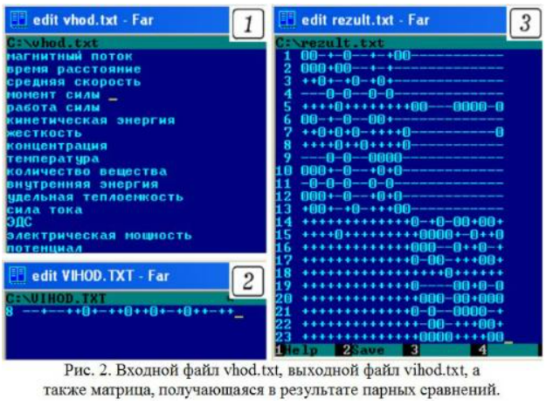
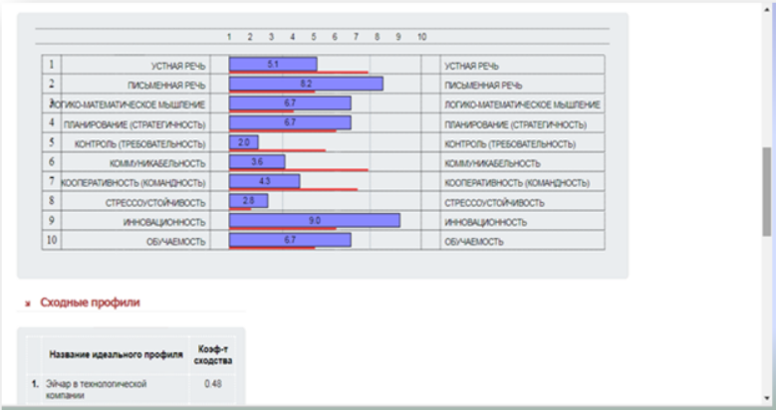
Альтернативное ПО
ПР-1 в среде Free-Pascal
Метод парных сравнений платформы «Система HT-LINE»
Notes:
Среди подобных ПО было найдено несколько программ. Программа ПР-1 требует работы в текстовых файлах, что довольно затрудняет процесс оценивания альтернатив. В свою очередь программа системы HT-LINE реализует метод парных сравнений лишь одного эксперта и предоставляет свои услуги по заказу.

Slide 18


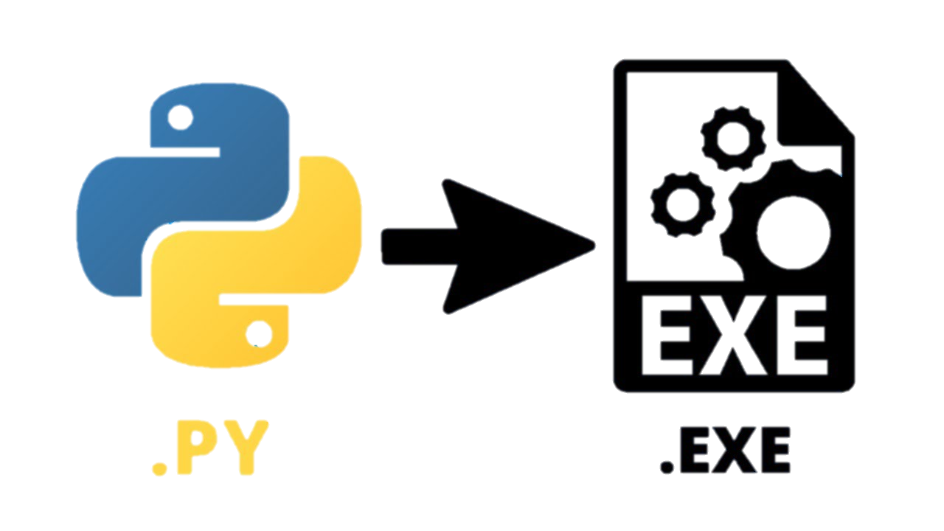
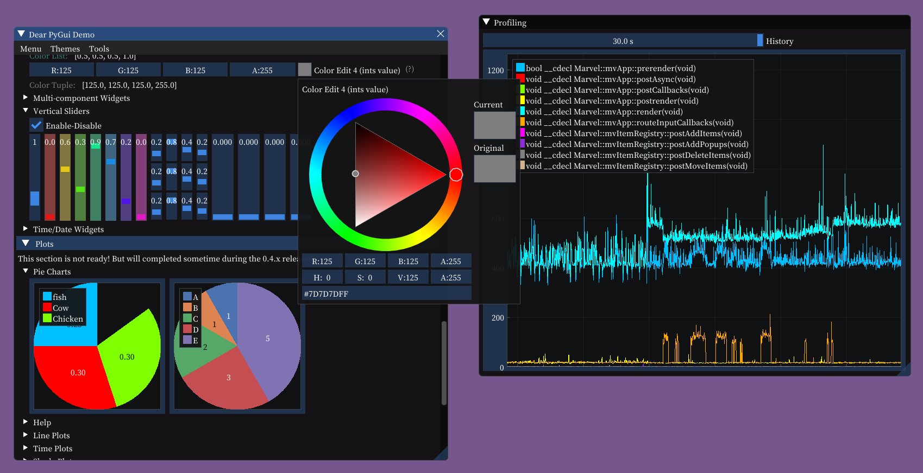
Стек технологий
Python 3.10.7
DearPyToGUI
auto_py_to_exe
Notes:
Тогда было предпринято решение реализовать ПО, доступное на операционной системе Windows и дистрибутивах ядра Linux. ПО поставляется с открытым исходным кодом и размещено на платформе github. В качестве языка программирования использовался Python версии 3.10.7. GUI был построен с помощью фреймворка DearPyGui. А компиляция в исполняемый файл под систему Windows производилась утилитой auto-py-to-exe.

Slide 19
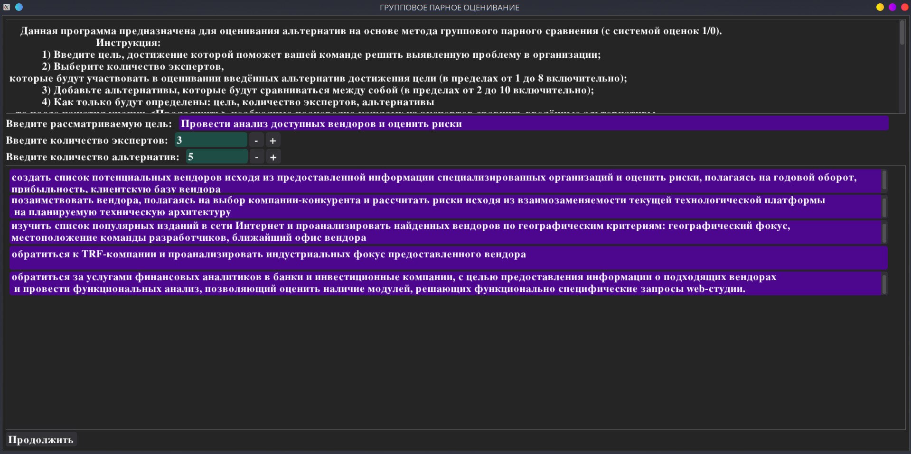
Стартовое представление
Notes:
Стартовое окно содержит поле с инструкцией, вводом рассматриваемой цели, количество альтернатив и сами альтернативы.

Slide 20
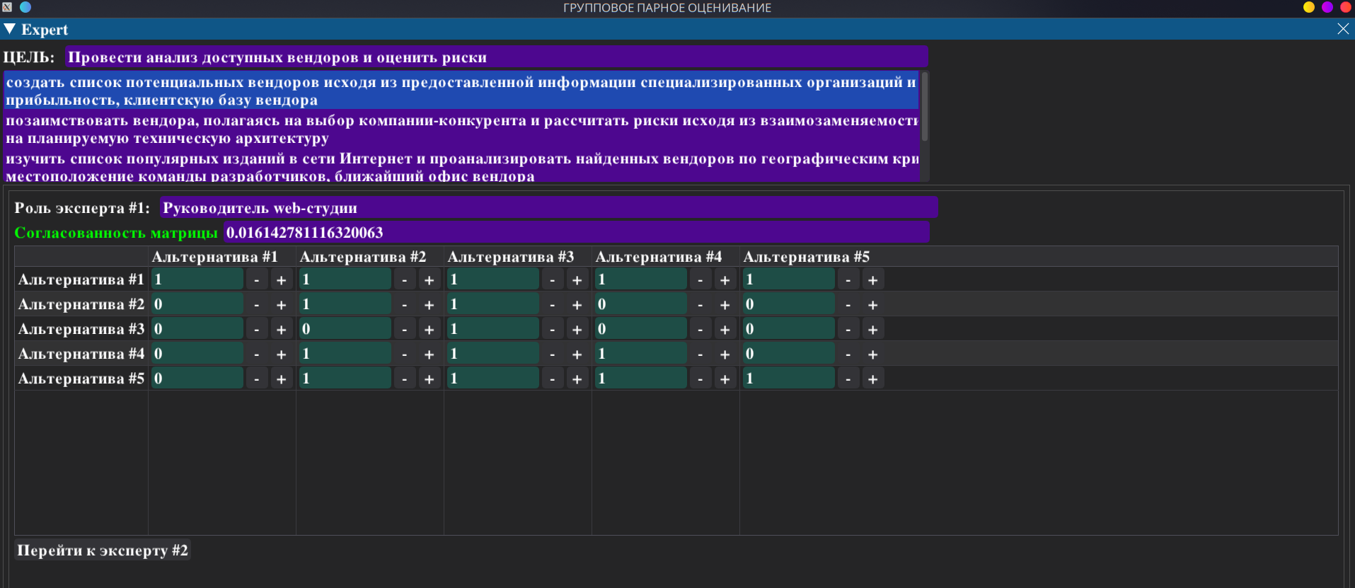
Эксперт №1
Notes:
После нажатия кнопки «Продолжить» всплывает окно с экспертом. Эксперту необходимо ввести свою роль и отредактировать матрицу, чтобы оценить альтернативы.

Slide 21
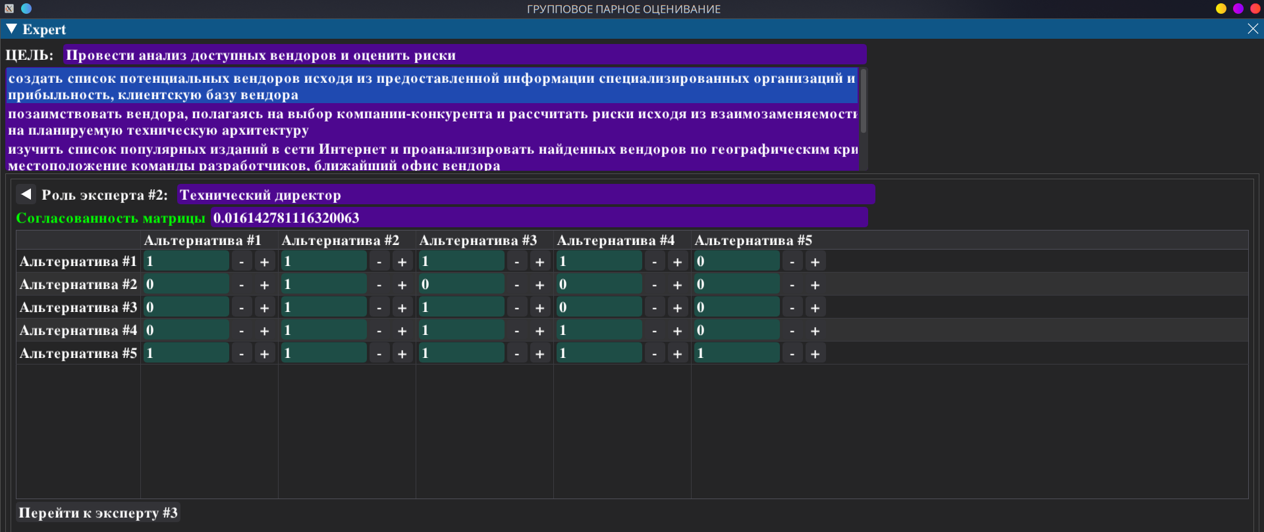
Эксперт №2
Notes:
В любой момент есть возможность вернуться к предыдущему эксперту и посмотреть подсчитанную согласованность матрицы.

Slide 22
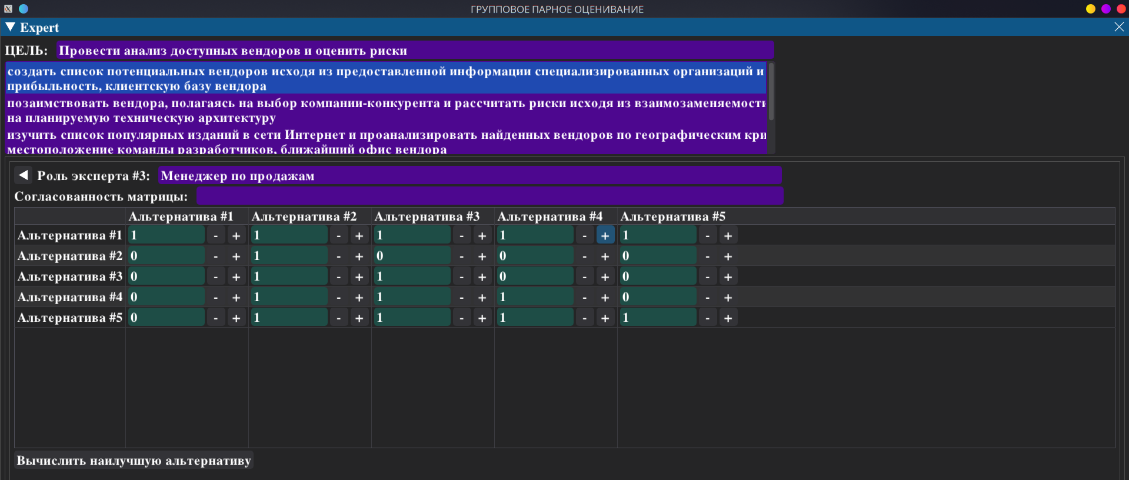
Эксперт №3
Notes:
На последнем эксперте появляется кнопка «Вычислить наилучшую альтернативу».

Slide 23
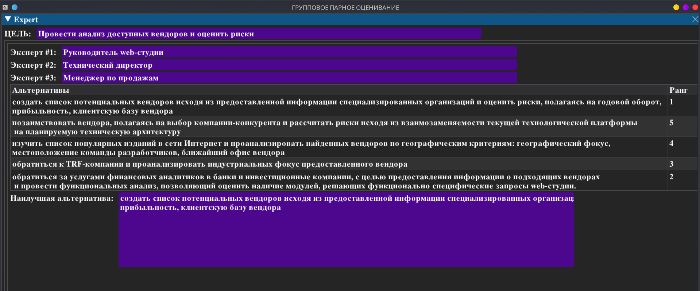
Результаты
Notes:
После чего программа подсчитывает ранги и выдаёт наилучшую альтернативу. Как видно, вывод совпадает с результатами, полученными ручным подсчётом.

Slide 24

Автоматизированная Система Принятия решения с помощью метода групповых парный сравнений (система оценок 1/0)
Ограничения:
[1,8] - кол-во экспертов
[1,10] - кол-во альтернатив
Используемые библиотеки, язык:
GUI - dearpygui
ЯП - Python
Средство компиляции в exe - auto_py_to_exe
вспомогательный модуль - numpy
Notes:
Репозиторий можно посмотреть, отсканировав qr-код со слайда.

Slide 25


Заключение
Рассмотрена предметная область;
Выявлены проблемы;
Предложен комплекс методов и моделей для этапов анализа, оценки и выбора альтернатив решения проблемной ситуации;
Реализовано универсальное программное обеспечение;
Notes:
Таким образом, в работе на основе системного подхода предложено программное обеспечение и комплекс методов и моделей для этапов анализа, оценки и выбора альтернатив. Предложенный инструментарий универсален и может использоваться для решения других проблемных ситуаций.

Slide 26
СПАСИБО
Лузинсан А.А.
luzinsan@mail.ru
Notes:
Благодарю за внимание. А теперь, если возникли вопросы, я готова на них ответить.

